Slide 1
07 - 요구 분석

Slide 2
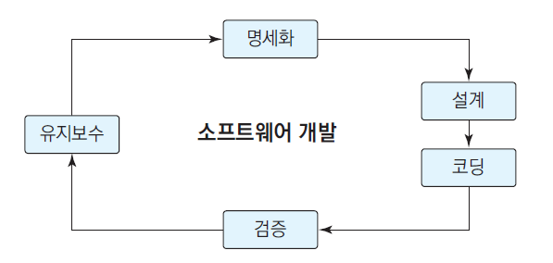
복습: 소프트웨어 개발 사이클
요구분석
구현

Slide 3
요구 분석
소프트웨어 개발의 실질적인 첫 단계
사용자의 요구에 대하여 이해하고 정리하는 작업

Slide 4
요구 분석의 중요성
요구 분석은 프로젝트 범위를 결정하게 됨
사용자의 요구를 이해하지 못한 채 설계/구현을 할 경우 무의미한 개발이 됨
참고: 속도 vs 방향: 속도도 중요하지만 방향을 제대로 세우는 것이 먼저임

Slide 5
요구 분석 명세서 (SRS)
Software Requirements Specifications
자연 언어로 작성된 요구 사항을 시스템 분석가가 정리한 문서
개발 대상 소프트웨어의 모든 기능/비기능 요구 및 제약 사항 명시
“어떻게(how)” 수행될 것인가가 아닌 “무엇(what)” 이 되어야 하는지 명시
소프트웨어가 사용자, 하드웨어, 외부 시스템과 어떻게 상호 작용하는지 기술
품질과 제약 사항을 포함
예: 작동 속도, 응답 시간, 플랫폼 이식성, 유지 보수 특성, 복구 전략, 보안, …

Slide 6
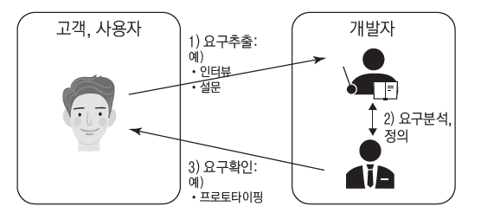
요구 분석의 단계
요구 추출: 개발할 시스템에 대한 기대와 요구를 고객이나 사용자로부터 알아냄
요구 분석 및 정의: 알아낸 요구를 이해관계자와 합의할 수 있는 형태로 정의함
요구 확인: 정의된 요구가 고객과 사용자를 만족 시킬 수 있는지 확인 및 수정

Slide 7
요구(Requirements)
시스템에 대한 고객의 요청을 확정한 것
요구 추출이 어려운 이유
스스로도 뭘 원하는지 구체화하는 것이 어려울 수 있음
프로젝트의 이해 당사자들이 생각하는 시스템의 모습과 기능의 우선 순위가 다름
예: 앱에서 “공유하기” 로 카톡 메시지를 보낼 수 있는 기능은 개발자에게는 몇 줄 안되는 단순한 기능이지만, 마케팅 팀에서는 가장 중요한 기능임
이해 당사자들은 각기 자기 도메인의 언어로 이야기 함
예: “플랫폼” 이라는 단어의 의미는 개발자와 마케터가 다르게 인식함

Slide 8
제약사항(Constraints)
요구 사항을 실현하기 위한 솔루션(= 해결안) 중 일부를 제한하는 것
예: 특정 프로그래밍 언어, 특정 DB, 특정 플랫폼, …
제약 사항은 요구 사항과 구분되어 정의되어야 함
Q: “기존 시스템과의 호환성을 위해 Java 로 개발되어야 한다” → 요구 vs. 제약?
Q: “Java class 를 명시해 command line 으로 실행해야 한다” → 요구 vs. 제약?
Q: “GPL 라이선스를 따르는 오픈소스 패키지는 로딩될 수 없다” → 요구 vs. 제약?

Slide 9
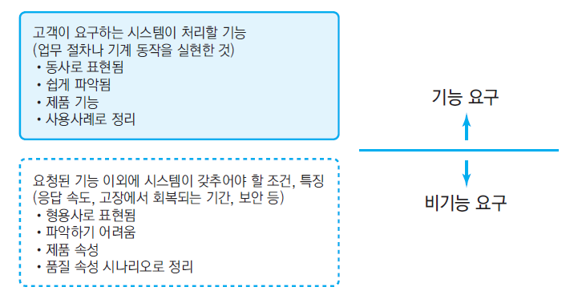
요구의 분류: 기능 요구 vs. 비기능 요구

Slide 10
기능 요구
시스템이 외형적으로 나타내는 기능과 동작
즉, 시스템과 외부 요소들 간의 상호작용 방식을 정의함
예: 사진 공유 앱
사진의 업로드, 사진에 태깅, 포스팅에 대한 노출 범위 지정, …
“시스템은 ~을 해야 한다” 로 표현
“입력 → 처리 → 출력” 의 흐름을 생각해서 표현
예: “시스템은 항공편을 검색할 수 있어야 한다”

Slide 11
비기능 요구
시스템이 제공하는 기능에 직접 관련되지 않은 요구
성능, 보안, 품질, 안전, 인터페이스 등의 요구 사항들
예
앱은 사진에 태깅된 사람을 검색할 수 있어야 한다
앱은 사진에 태깅된 사람 검색시 5초 이내 응답해야한다 앱의 crash rate 은 1만 건 당 1회 이내여야 한다 앱은 한국어, 영어, 중국어로 제공된다
→ 기능 요구
비기능 요구

Slide 12
요구 추출의 단계
요구에 대한 정보 출처 파악
예: “누구로부터 요구를 수집할 것인가?”
응용에 대한 정보 취합
비즈니스 목표, 업무 상황, 정책, 법령 등등
요구와 제한 사항 정리

Slide 13
정보 출처 유형
고객(sponsor): 프로젝트의 재정을 담당
도메인 전문가: 개발하려는 소프트웨어가 사용될 산업 분야의 전문가
예: 회계 시스템 → 회계사, 아이돌 굿즈 쇼핑몰 → 엔터테인먼트 사업가
이해당사자(stakeholders): 개발되는 소프트웨어로 영향 받는 모든 사람들
예: 아이돌 굿즈 쇼핑몰
소속 매니저, 굿즈 기획자, 홍보 담당자, 쇼핑몰 운영자, 재고 담당자, 배송 담당자, …
사용자: 시스템을 직접 사용할 사람들
예: 아이돌 굿즈 쇼핑몰을 이용할 불특정 다수
역공학(reverse engineering): 기존에 있는 소프트웨어, 문서 등을 분석

Slide 14
요구 추출
정보 수집 방법
고객의 발표
문헌, 양식 조사
인터뷰
설문
브레인스토밍 회의
관찰과 작업 분석
프로토타이핑

Slide 15
정보 수집 방법 #1 - 고객의 발표
장점: 개발되어야 될 소프트웨어에 대한 개념을 명확히 할 수 있음
효과적인 가이드라인
해야 될 것
고객/사용자에 대해 잘 알고 있는 운영 책임자나 관리자가 발표
발표 전 개발 팀에서 필요한 정보가 있는지 발표 자료 사전 검토
발표 내용에 대해서 질문을 통해 모호한 점을 명확히 할 것
하지 말아야 될 것
지나치게 긴 발표 (2시간 이상)
구현과 관련된 토의

Slide 16
정보 수집 방법 #2 - 문헌 양식 조사
산업 내에 있는 유사한 프로젝트를 조사
개발할 소프트웨어에 대한 통찰 확보 가능
업무 관련 문서, 절차, 양식, 매뉴얼 등을 조사
현재 어떤 방식으로 문제를 해결하고 있었는지 이해하는데 도움이 됨
산업/기업 표준, 정부 정책/규제 조사
제한 사항 파악에 도움이 됨

Slide 17
정보 수집 방법 #3 - 인터뷰
질문지를 만들어 직접 사용자나 고객의 요구 사항을 들어보는 것
대개 1:1 인터뷰를 하게 되므로 매우 비용이 큰 방식임
이해 관계자가 소프트웨어를 어떻게 사용할지에 대해 파악하는데 도움이 됨
절차
가능한 많은 대상과 인터뷰
여유로운 시간 할당
시간이 넘더라도 여유롭게 진행
중요한 관련자와는 여러 차례 인터뷰

Slide 18
정보 수집 방법 #3 - 인터뷰
주의점
사전 준비를 잘 할 것
다수를 한 번에 인터뷰 하지 말 것
개방형 질문을 할 것
후속 질문을 할 것
대답에 대한 분석을 할 것

Slide 19
정보 수집 방법 #4 - 설문
관리자나 사용자와 같은 이해 당사자를 대상
인터뷰 보다 더 많은 수의 이해 당사자들이 의사 결정 과정에 포함될 수 있음
외부 고객을 대상으로 하는 경우 높은 비용이 요구됨
설문지가 적절하지 않을 경우 “응답 없음” 이 남을 수 있음
무기명 설문
이해 당사자들의 관심과 내부 정보, 개선 의견 도출에 도움이 됨
감추어진 정보를 끌어내기 쉬움
유의 사항
질문은 간단하고 중요한 이슈에 집중
필요시 이해 당사자 그룹에 따른 맞춤 설문 준비

Slide 20
정보 수집 방법 #4 - 브레인스토밍
아이디어 회의
토론 보다는 아이디어를 쏟아내는 것이 바람직함
서로 자극이 되어 열정을 가지고 아이디어를 창안 할 수 있음
익명 방식도 가능
주제에 대해 응답한 종이를 서로 돌려 보는 방식으로 진행
익명성 때문에 좀 더 다양한 의견 개진 가능

Slide 21
정보 수집 방법 #5 - 프로토타이핑
프로토타입(Prototype 또는 mock-up)
최종 시스템의 예상 기능 중 일부를 빠르게 구현한 프로그램
참고: Paper prototype
사용자 인터페이스를 종이에 그려 보는 것
기능에 대한 동작을 순서대로 그림

Slide 22
정보 수집 방법 비교
Q: 정보 수집 방법 중 가장 비용이 큰 두 가지는?
A: 인터뷰, 설문
Q: 회사에서 신규로 출시할 앱에 대한 요구 사항 분석을 하려고 한다. 어떤 방법을 통해 요구 사항에 대한 정보를 수집할 수 있을까?
A: 문헌 조사를 통해 타겟 산업에 대한 시장 조사를 수행한다. 사업팀/기획팀에서 앱의 기획 컨셉에 대한 발표를 한다. 타켓 유저들이 많은 플랫폼에서 온라인 설문을 통해 해당 컨셉을 검증한다. 세부 기획에 대해서 브레인스토밍을 통해 살을 붙인다. 프로토타입 혹은 완료 직전 앱을 통해 일부 유저들의 반응을 듣는다.
참고: FGT (Focus Group Test)

Slide 23
요구 분석
추출한 잠재적 요구 사항들을 분석하여 최종적으로 요구로 확정하는 것
확정되는 요구 사항들은 다음 속성을 가져야 함
원자적(atomic): 요구 사항이 단일 목적을 갖는가?
완전성(complete): 요구 사항 안에 필요한 모든 정보가 포함되어 있는가?
비모호성(unambiguous): 모호하지 않은가?
통일성(consistent): 관련된 다른 내용과 상충되지 않는가?
추적성(traceable): 추후에 요구 사항을 쉽게 추적할 수 있도록 고유 번호가 있는가?
우선순위화(prioritize): 중요도가 기술 되어 있는가?
테스트 가능성(testable): 요구 사항 만족에 대한 검증이 가능한가?

Slide 24
도메인 분석
도메인
개발할 소프트웨어가 사용될 산업
요구 사항의 배경
분석 이유: 여러 개념과 비즈니스 규칙 파악 → 설계 모델링에 반영
도메인 분석을 위한 3단계
도메인 내의 개념 찾기
예: 객체, 프로세스, 사람, 규칙 같은 것들
도메인 사전 작성
예: 추후 의사 소통에 모호함이 없게끔 앞에서 찾은 개념들을 정리
비즈니스 규칙 작성
예: 개발할 소프트웨어와 관련된 정책, 규정, 절차, 가이드라인, 표준 등

Slide 25
시나리오 기반 분석
사용 시나리오를 상정하고 요구 사항이 어떻게 적용되는지 분석
육하 원칙 (when, where, who, what, why, how) 에 따라 기술
참고: 애자일 프로세스에서의 “사용자 스토리”
제공해야 될 기능 하나를 일정한 형식의 한 문장으로 정의하는 것
<who> 는 <why> 이유로 <what> 을 원한다
<고객>은 <현찰을 받기> 위하여 <현금 인출 기능>을 원한다

Slide 26
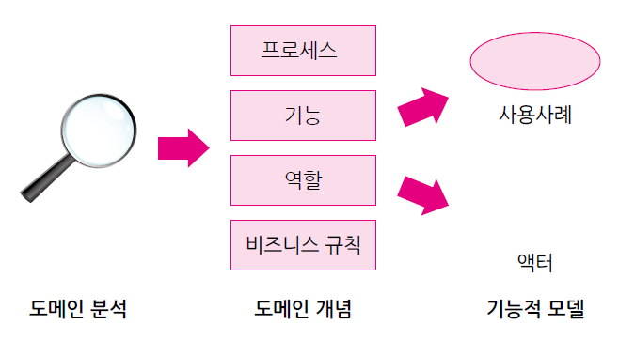
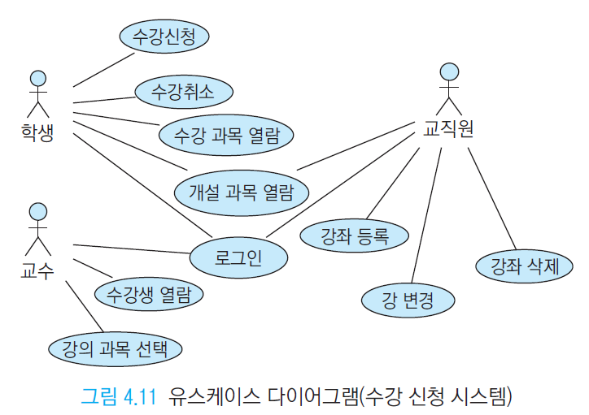
유스 케이스 (Use Case) 분석
시스템의 동작을 모형화 하는 것
도메인 분석과 요구 모델링 사이의 중간 단계
유스 케이스 작성하는 작업
도메인 분석의 결과를 액터, 사용사례(use case), 관계들로 매핑하는 작업

Slide 27
유스 케이스 (Use Case)
유스 케이스
시스템의 기능을 명시한 것
사용자와 시스템 사이의 상호 작용 표시
유스 케이스 요소
액터, 시스템 범위, 유스 케이스, 관계
분석 과정
액터 찾기
유스 케이스 찾기
유스 케이스 사이의 관계 찾기

Slide 28
유스 케이스 다이어그램
시스템의 기능을 나타내는 그림
외부에서 보는 시스템의 동작에 초점을 둠
구성
액터(actor)
시스템과 상호 작용하는 외부 객체
사용자 뿐만 아니라 외부 시스템도 포함됨 (예: RESTful API end-point)
개발되는 소프트웨어 시스템의 범위 밖의 존재임
대상 시스템에 서비스를 제공하거나 제공 받음
유스 케이스(use case)
시스템의 단위 기능
정상적인 시나리오, 오류 시나리오 모두 포함
개발되는 소프트웨어 시스템의 범위 안 대상임

Slide 29
유스 케이스 다이어그램
예시: 수강 신청 시스템

Slide 30
액터 찾기
다음과 같은 질문을 통해 액터를 찾음
어떤 사용자 그룹이 작업을 수행하기 위해 시스템의 자원을 받는가?
어떤 사용자 그룹이 시스템의 주요 기능을 사용하는가?
어떤 사용자 그룹이 유지 보수와 관리 등의 부수적 기능을 사용하는가?
시스템이 어떤 외부 하드웨어나 소프트웨어 시스템과 상호 작용하는가?

Slide 31
유스 케이스 찾기
다음과 같은 질문을 통해 유스 케이스를 찾음
액터는 시스템이 어떤 작업을 수행하기를 원하는가?
액터가 원하는 정보는 무엇인가?
누가 데이터를 생성하는가?
데이터는 조작/삭제 될 수 있는가?
액터가 시스템에 정보를 알리는데 필요한 것은 무엇인가?
액터가 시스템으로부터 정보를 알아내는데 필요한 이벤트는 무엇인가?

Slide 32
유스 케이스 명세
각 유스 케이스에서 일어나는 시나리오를 시간 순으로 정렬하여 기술 한 것
포함되는 것들
시작 조건
정상 케이스에서 기본 흐름
비정상 케이스 발생시 대안 흐름
병렬적으로 발생할 수 있는 다른 활동 정보
종료 조건

Slide 33
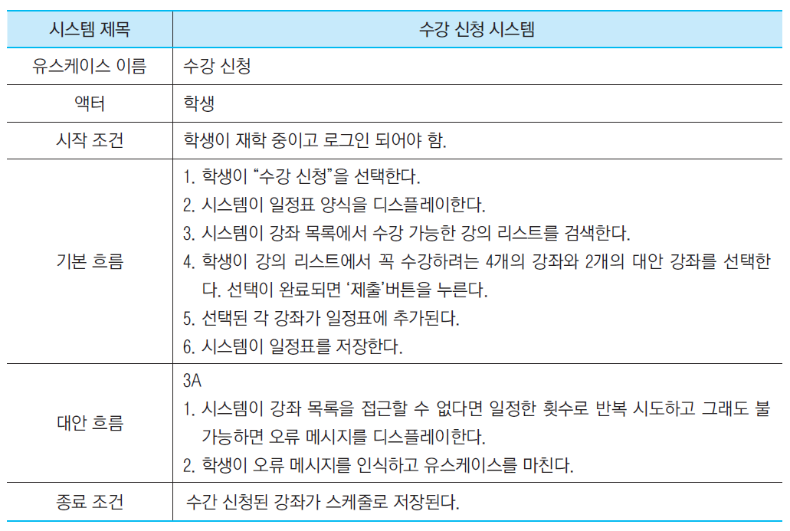
유스 케이스 명세 예시

Slide 34
유스 케이스 사이의 관계
이벤트 흐름의 일부를 분리 추출할 수 있음
흐름이 너무 긴 경우
중복되는 흐름인 경우
분리하는 방법들
대안 흐름: 기본 흐름이 약간 변형되거나 예외가 발행할 경우 사용
포함 관계: 다른 유스케이스에서 흐름을 재사용할 수 있도록 하는 경우 사용
확장 관계: 기본 흐름이 특정 조건에 만족될 때 분리 확장되는 경우 사용

Slide 35
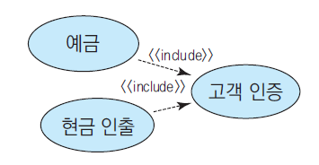
관계 #1 - 포함 관계 (include)
어떤 유스케이스가 다른 유스케이스를 포함하는 관계
공통된 동작을 떼어내 유스케이스 간 중복을 제거할 수 있음

Slide 36

관계 #2 - 확장 관계 (extend)
일정한 조건 아래 기본 유스케이스에서 확장된 동작을 할 때
예시: 보통 결제 유스 케이스를 따르나, 멤버쉽이 있을 경우 할인하는 경우
“결제”는 그 자체로 완전한 유스 케이스임
그런데 멤버쉽이 있는 경우 멥버쉽 할인 유스케이스가 결제 유스케이스에 삽입
특정 흐름이 어떤 조건이 만족될 때만 선택적으로 사용될 때 유용

Slide 37
IEEE 830 의 표준 SRS
3. 기타 요구 및 제약 사항 3.1 성능 요구(반응 시간, 처리 소요 시간, 처리율) 3.2 H/W 요구(기억 장치 규모, 통신수용도) 3.3 예외 조건 및 이의 처리 3.4 자원, 인력에 대한 제약 조건 4. 인수 조건 4.1 기능 시험 및 성능 시험 5. 참고 자료
1. 개 요 1.1 시스템의 목적 1.2 범위 1.3 정의, 약어 1.4 참조 2. 기능적 요구 2.1 외부 인터페이스 요구 2.1.1 사용자 인터페이스 2.1.2 하드웨어 인터페이스 2.1.3 소프트웨어 및 통신 인터페이스 2.2 기능 요구 2.2.1 기능 #1(사용 사례 #1) 2.2.2 기능 #2(사용 사례 #2)

Slide 38
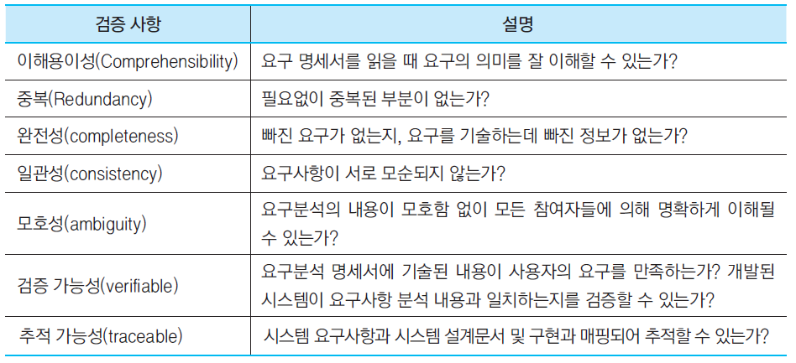
요구 검증
사용자 요구가 요구 분석 명세서에 올바르게 기술 되었는지 검토하는 활동
요구 단계에서의 오류는 이후 단계에서 수정시 비용이 매우 크므로 중요함
검증 사항

